Slide 1

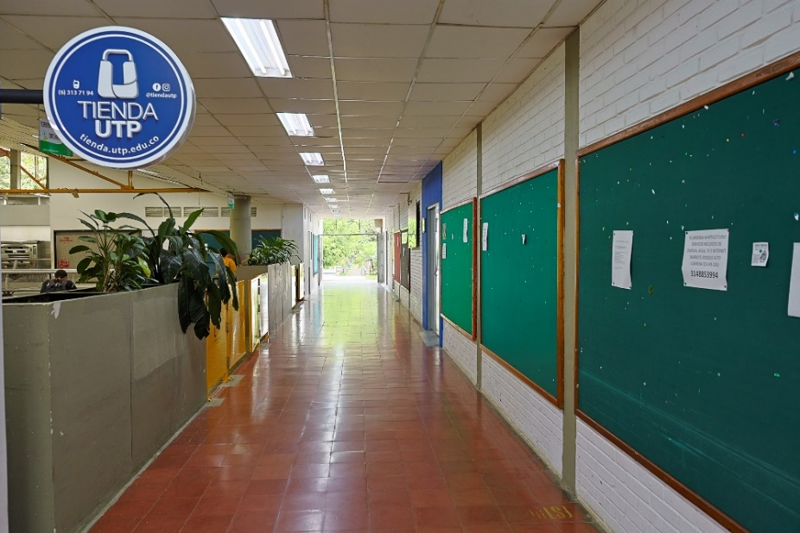
2025 - 2028
Bienestar institucional, calidad de vida e inclusión en contextos universitarios
Proyecto: Articulación de la Política de Bienestar Institucional
40

Slide 2
Información general del proyecto
Código del proyecto | (PDI2028 – BCV - 40)
Dependencia responsable del proyecto | Vicerrectoría de Responsabilidad Social y Bienestar Universitario
Pilar de Gestión | Bienestar Institucional, calidad de vida e inclusión en contextos universitarios
Coordinador Pilar de Gestión | Yetsika Natalia Villa Montes
Programa | Gestión e Implementación de la Política de Bienestar Institucional
Procesos asociados (Sistema Integral de Gestión) | Estratégico - Direccionamiento Institucional
 | De apoyo - Bienestar Institucional
 | Misionales - Docencia
Factores de calidad institucional a los que apunta el proyecto | 2. Estudiantes
 | 3. Profesores
 | 9. Bienestar institucional
 | 10. Organización, gestión y administración
Estándares de calidad (Modelo de acreditación internacional Sello Sofía) | 1. Política y estrategia
Otras instancias o dependencias participantes | Comunidad Universitaria (Estudiantes, Docentes, Administrativos y egresados)
Actores o entidades externas a la UTP que participan en el proyecto | Comunidad, Empresa, Instituciones del Estado.
Programas a los cuales le aporta indirectamente el proyecto | Consolidación de la Extensión institucional con impacto en la sociedad y reconocimiento nacional e internacional
 | Desarrollo Docente
 | Acceso, inserción y acompañamiento estudiantil
Objetivos de Desarrollo Sostenible (ODS) a los cuales le aporta el proyecto | 3. Garantizar una vida sana y promover el bienestar para todos en todas las edades
 | 4. Garantizar una educación inclusiva, equitativa y de calidad y promover oportunidades de aprendizaje durante toda la vida para todos
40. Articulación de la Política de Bienestar Institucional

Slide 3
Identificación del problema, necesidad u oportunidad
La Universidad Tecnológica de Pereira desde que inicia labores en el año 1961, ha registrado en sus propuestas académicas la preocupación por el bienestar en la educación superior, es así como ha implementado estrategias que le han permitido desarrollar procesos académicos y de formación integral para toda la comunidad universitaria y que la sitúan hoy como una institución de educación superior de alta calidad.
Sin embargo, el crecimiento del número y de la diversidad de los estudiantes, le implica plantear nuevos desafíos que permitan propiciar en la comunidad universitaria la igualdad de las condiciones de acceso, la formación de docentes y administrativos, la formación basada en competencias, la mejora de la calidad, el desarrollo de la investigación y la pertinencia de los planes de estudio, entre otros.
Estos retos han sido abordados desde la misión y visión de la Universidad en la que se plantea entre otros componentes la importancia de garantizar un proceso de formación integral.
El proyecto va a garantizar el fortalecimiento del Bienestar Universitario mediante los procesos de articulación, la generación de una cultura de Bienestar, el fomento en la participación de las actividades y el desarrollo desde la formación humano, la construcción de comunidad y la calidad de vida, dirigida a estudiantes, docentes, administrativos y egresados; con proyectos dirigidos al desarrollo intelectual, físico, psicoactivo, social y cultural.
En este orden de ideas, la Universidad Tecnológica de Pereira manifiesta la necesidad de contar con políticas, lineamientos y estrategias institucionales que formalicen, fortalezcan y formulen propuestas que permitan el desarrollo humano de la comunidad universitaria en el cumplimiento de sus objetivos e intereses.
Problema Central | Causas directas | Causas Indirectas
Desarticulación en la ejecución y apropiación de las acciones de bienestar institucional para la Comunidad Universitaria. | 1. Carencia de articulación entre las dependencias en los programas y proyectos y acciones de Bienestar Institucional, y débil cultura de participación de la Comunidad Universitaria en dichas actividades | 1.1. Las dependencias trabajan aisladamente en actividades alrededor de Bienestar. 1.2. Desinterés de la comunidad universitaria en participar en programas y actividades de Bienestar.
 | Efectos directos | Efectos indirectos
 | 1. Duplicidad de acciones para contribuir al Bienestar, lo que genera doble esfuerzo. | 1.1. Pérdida de recursos de tiempo, humanos, financieros 1.2.Escasos proceso de retroalimentación sobre actividades de Bienestar Institucional.
40. Articulación de la Política de Bienestar Institucional

Slide 4



Descripción del proyecto
Busca contribuir al desarrollo humano integral de quienes conforman la comunidad universitaria, mediante la articulación de los diferentes procesos que generan acciones enfocadas a la realización de las múltiples capacidades del ser, como individuo activo de la sociedad.
La Universidad Tecnológica de Pereira ha designado a la FACIEM para la construcción de la política de Bienestar Institucional, partiendo de un diagnostico como análisis documental a través informes estadísticos y de gestiones realizadas a través de consultas a expertos para la identificación de los componentes que van a permitir conocer los procesos de articulación y los lineamientos que rige los diferentes programas, proyectos y acciones.
Involucrados
Unidades organizacionales: Comunidad Universitaria (Estudiantes, Docentes, Administrativos y egresados)
Entidades externas a la UTP: Comunidad, Empresa, Instituciones del Estado.
40. Articulación de la Política de Bienestar Institucional
Beneficiarios: Estudiantes. Docentes. Administrativos. Egresados . Jubilados
Indirectamente la comunidad, las empresas privadas y del estado.

Slide 5
Objetivos del proyecto
General
Fortalecer la articulación de acciones para la cultura del Bienestar, del buen vivir y el buen convivir de la Comunidad Universitaria
Específicos
40. Articulación de la Política de Bienestar Institucional
Propiciar espacios de socialización y apropiación de la Política de Bienestar Institucional, así como de espacios de mejoramiento continuo que permitan consolidar una visión compartida de los propósitos establecidos para dar cumplimiento a las funciones misionales en docencia, investigación y proyección social.

Slide 6
Planes operativos
Plan operativo | Acciones
Articulación y apropiación de la Política de Bienestar Institucional | Fortalecer el trabajo colaborativo entre dependencias para la política de bienestar. Generar estrategias de sensibilización sobre la política de Bienestar Institucional. Desarrollar actividades y estrategias en articulación con otras instancias para el Bienestar Institucional.
40. Articulación de la Política de Bienestar Institucional

Slide 7

¡GRACIAS!

